Slide 1
Challenge 2020
FIAP
Ambers Squad
B2W

Slide 2
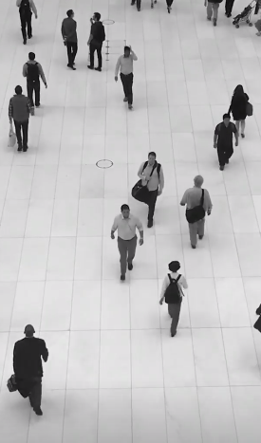
pAsSaDo

Slide 3

pReSeNtE

Slide 4
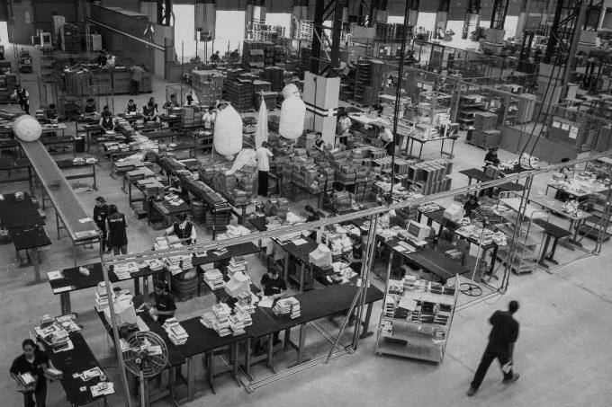
fUtUrO

Slide 5
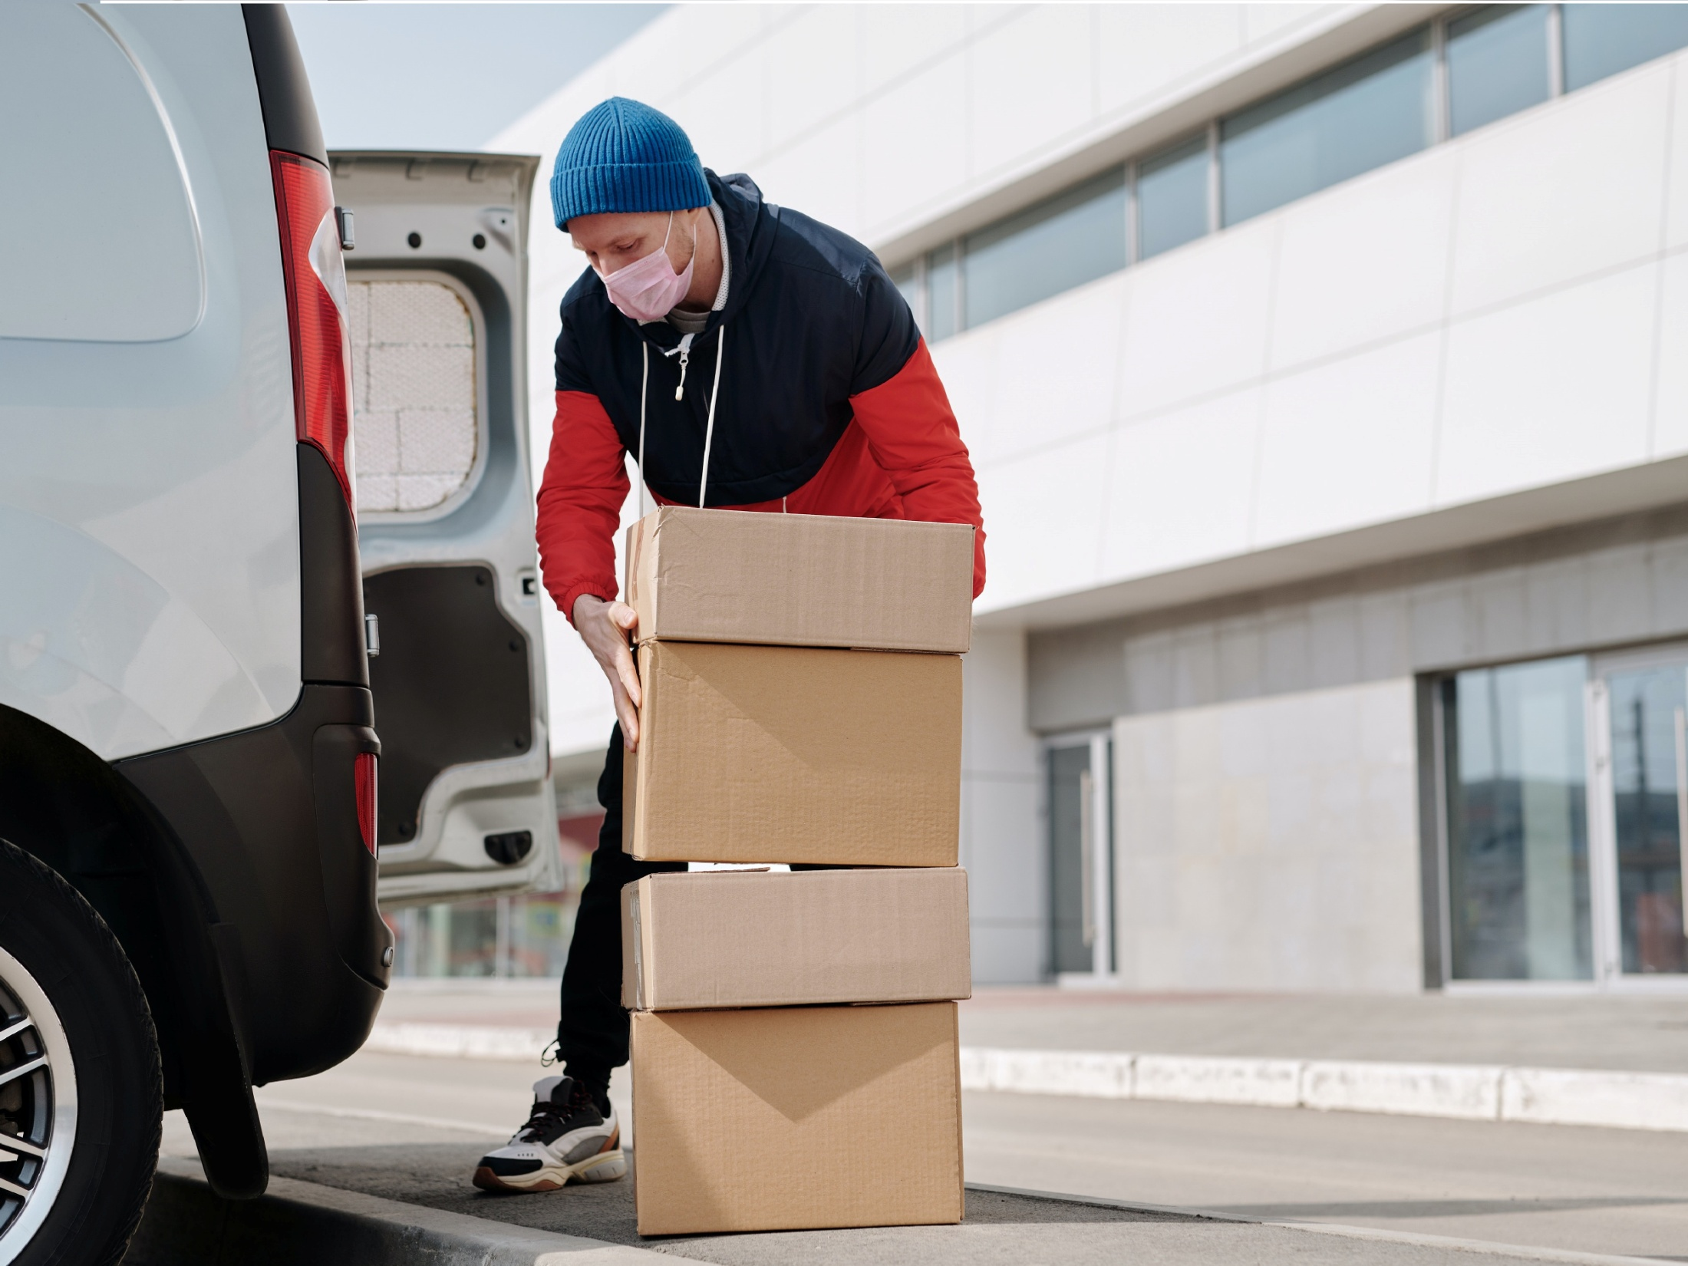
fUtUrO

Slide 6

VENDAS DIGITAIS

Slide 8
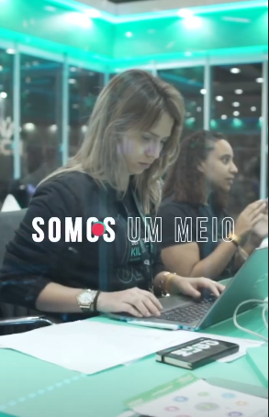
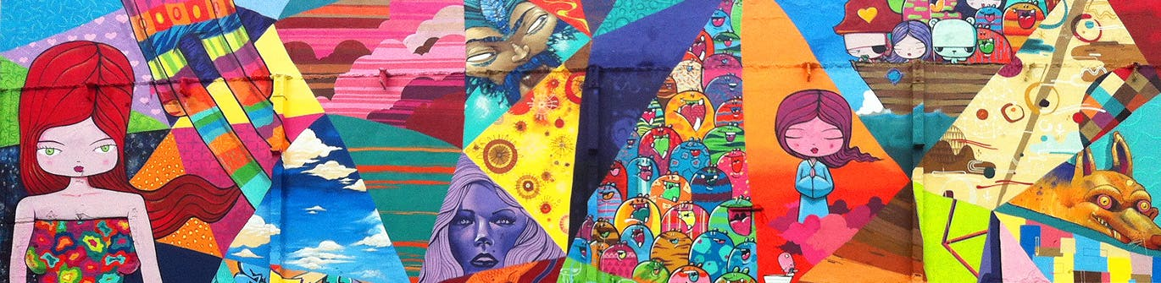
mIsSãO Da SqUaD
auxiliar B2W no aumento do tempo médio de permanência dos funcionários
otimizar processos de RH

Slide 9
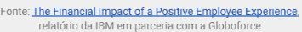
Empresas que mais investem na
Employee Experience
3x
Tem um retorno sobre o Ativo (ROA) quase 3x maior?*
2x
Dobram a sua margem de lucro operacional?*

Slide 10
Employee Experience
Não é gasto

Slide 11
Employee Experience
é investimento

Slide 12
Employee Experience
e OPORTUNIDADE!

Slide 13
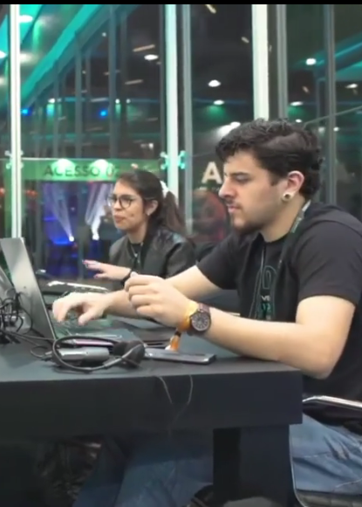
Onboarding
primeiros contatos
experiência do
usuário
cultura B2W

Slide 14
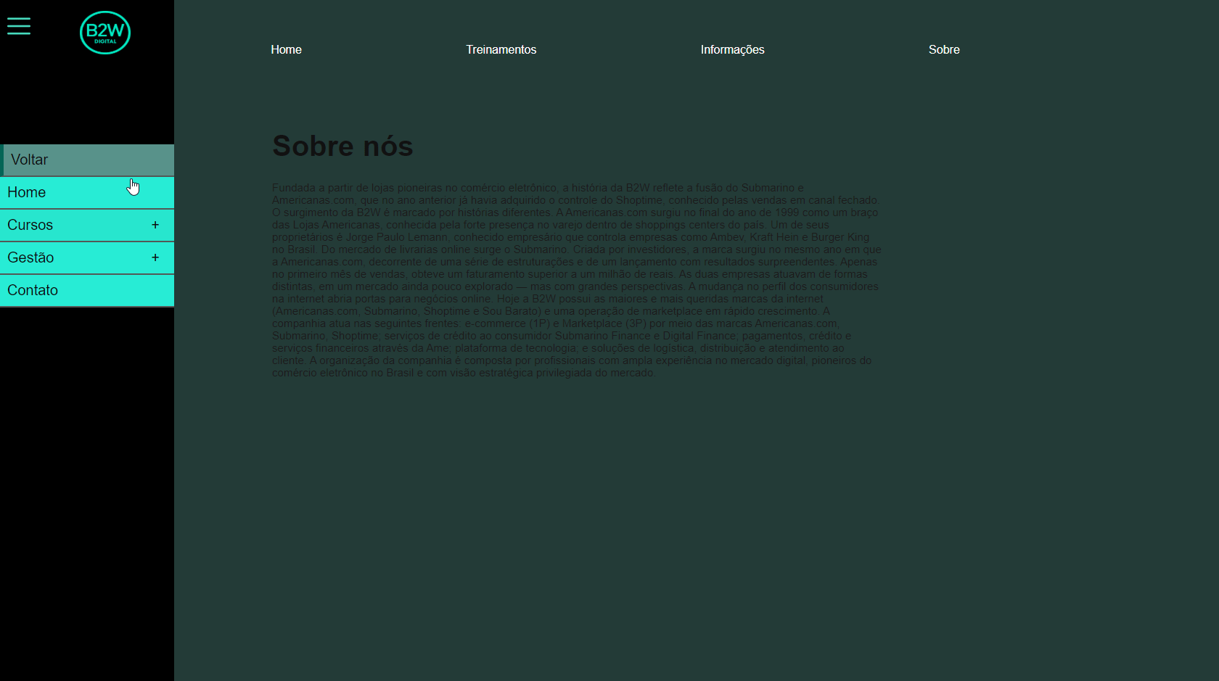
solução:
plataforma de treinamentos

Slide 15
promove:
acolhimento
cultura da empresa
personalizável
interface simples
responsivo

Slide 16
Gameficação
ter um treinamento que engaje o funcionário em um primeiro contato com a empresa.
Dizer que além de melhorar a experiencia dos funcionários, também visa promover a redução da curva do ELVT e consequentemente será uma fonte de economia para a empresa.
A possibilidade de criar treinamentos conforme necessidade / demanda e os conteúdos imprescindíveis a quem entra na empresa
A possibilidade de criar conteúdo que os funcionários irão consumir
definir quais são O incentivo que o funcionário terá conforme adquire experiência / troféus na plataforma
E um aditivo a mais com a gamificação/troféus ao fim do treinamento.
No geral ser simples, direto e de uma forma que engaje o funcionário.
Rede social

Slide 17
Ter uma plataforma simples e agradável ao funcionário que aborde as regras da b2w e a empresa em si.
Um conteúdo onde todos os funcionários possam utilizar e se sentir em uma ferramenta utilizavel

Slide 18
Meta ao longo do tempo

Slide 19
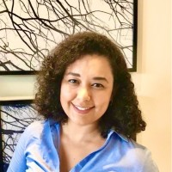
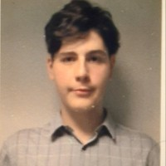

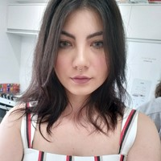

Squad Ambers
Aline Machado
Chatbot - RM 84449 alinetrim@hotmail.com
Gabriel Franham
Gestor de projeto - RM 80483 gabrielfranham@gmail.com
Gabriel Garcia
Backend - RM 86288 gabriel.garp@outlook.com
Helouise Itokazo
Back end - RM 85110 helouise.almeida93@gmail.com
Matheus Monteiro
Frontend - RM 83560 matheustyx@gmail.com

Slide 20
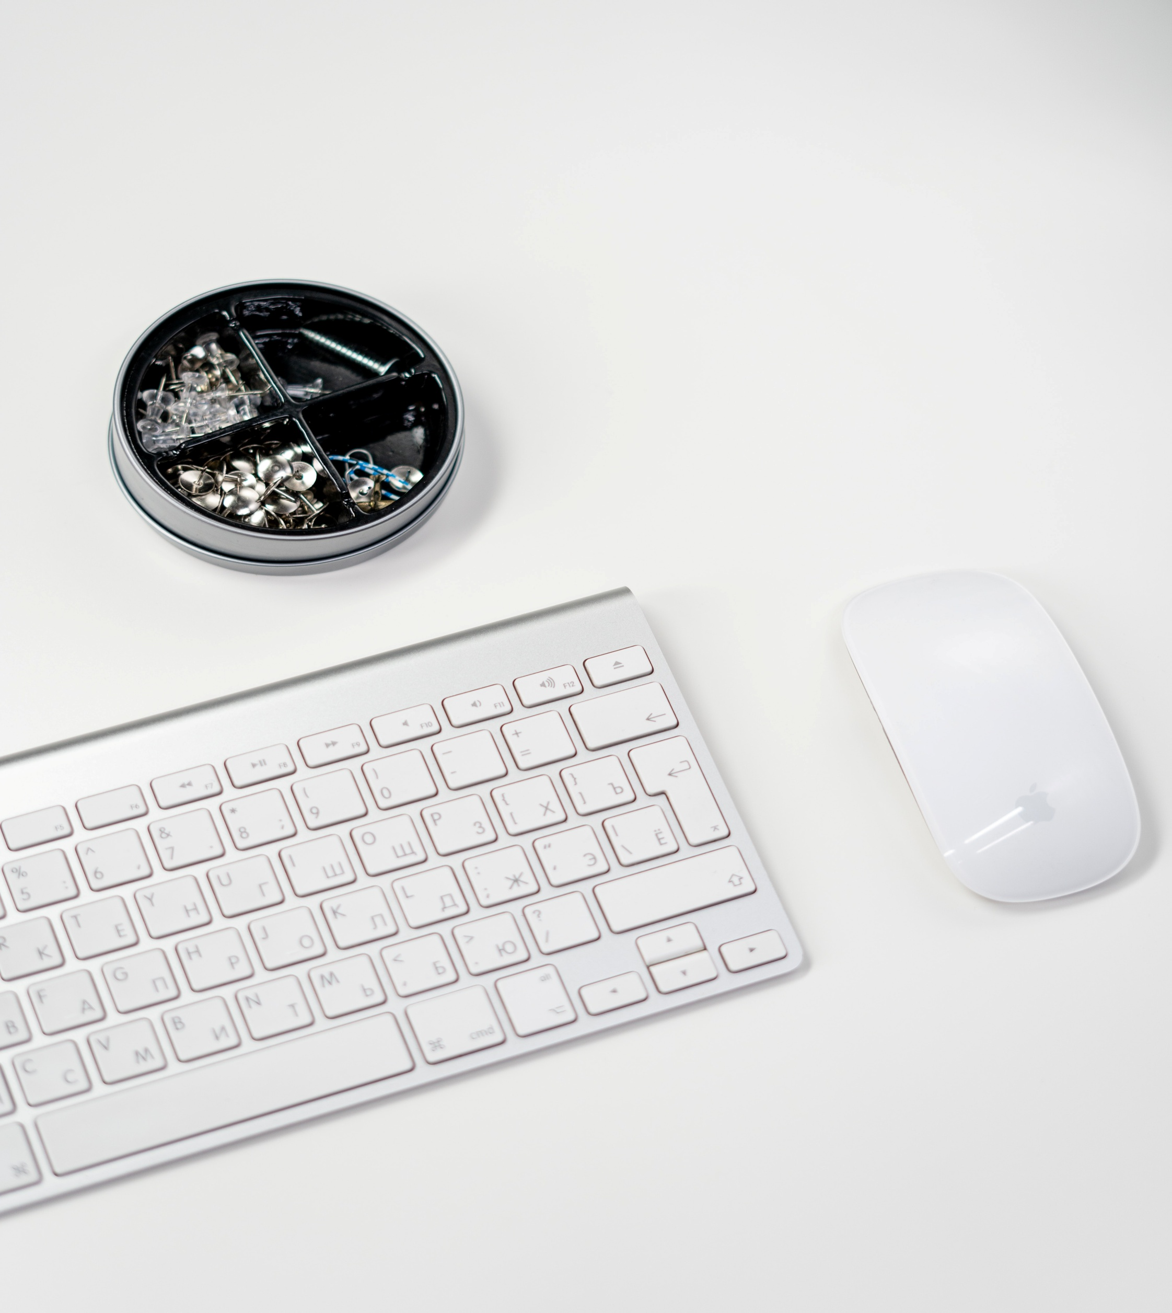

Vamos jogar?

Slide 21
Referências
Slide2:
https://www.instagram.com/stories/highlights/17894897533495428/
Slide03:
http://www.engeplus.com.br/cache/noticia/0144/0144471/forquilhinha-confirma-o-primeiro-caso-de-coronavirus-no-municipio.jpg?t=20200407192510
Slide04:
https://exame.com/negocios/a-maquina-de-queimar-dinheiro-da-b2w/
Slide05:
https://www.pexels.com/pt-br/foto/caixa-bau-arca-embalagem-4391478/
Slide06:
Ícones feitos por <a href="https://www.flaticon.com/br/autores/freepik" title="Freepik">Freepik</a> from <a href="https://www.flaticon.com/br/" title="Flaticon"> www.flaticon.com</a>
Slide07:
Ícones feitos por <a href="https://www.flaticon.com/br/autores/freepik" title="Freepik">Freepik</a> from <a href="https://www.flaticon.com/br/" title="Flaticon"> www.flaticon.com</a>
Slide21:
https://www.pexels.com/pt-br/foto/teclado-apple-mouse-apple-negocio-empresa-3944384/

